Slide 1
《超新星计划》
周铁鎏

Slide 2
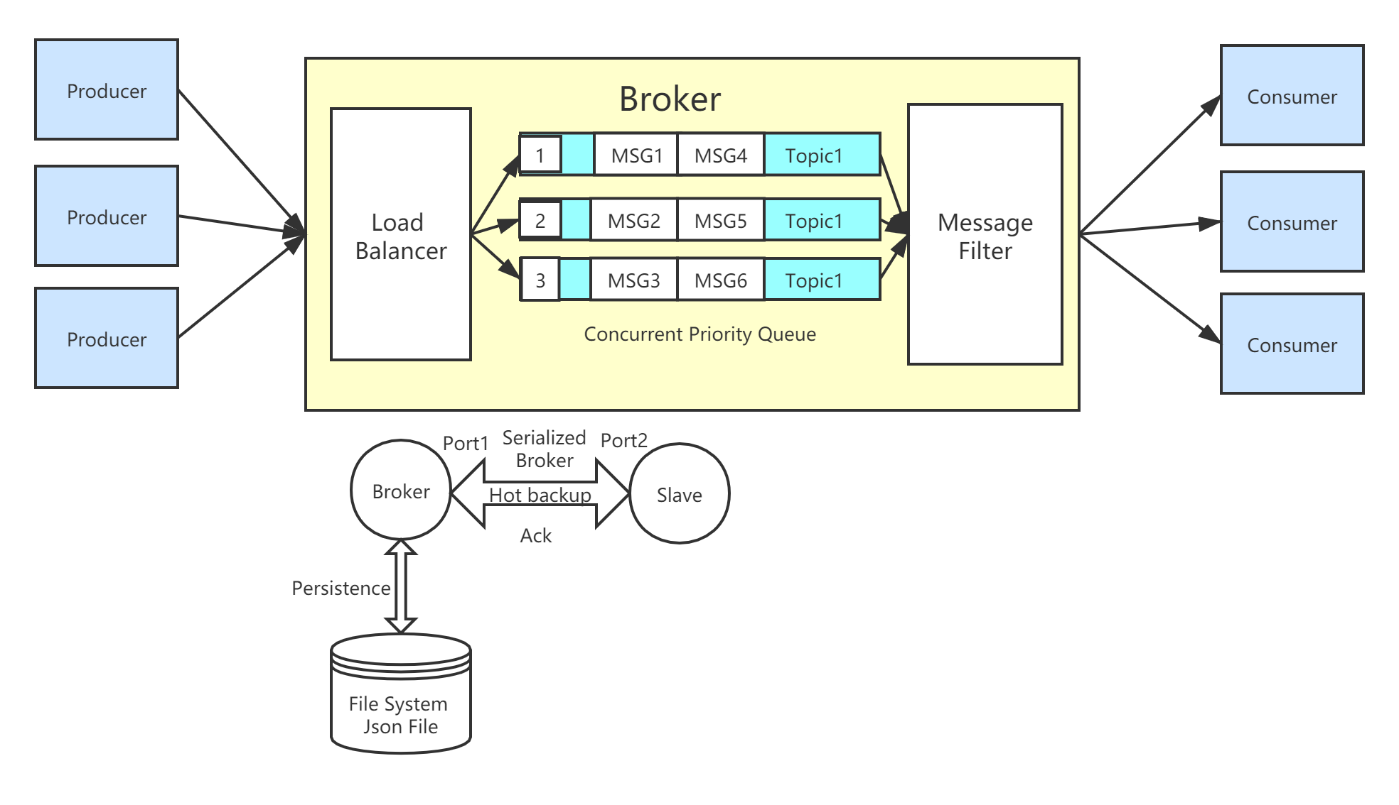
系统设计

Slide 3
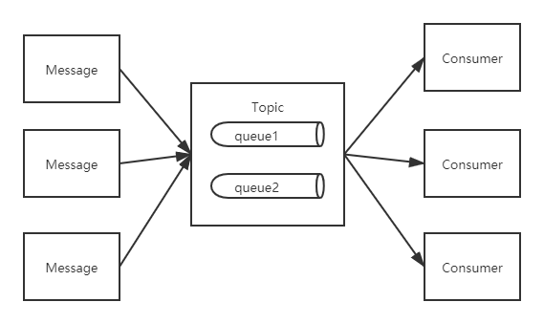
发布-订阅模式

Slide 4
基础类型
class IpNode
{ int port = 0; string ip = "127.0.0.1";
}
class Message{ private: int num = 0; // 消息序号 int type = 0; // 消息类型 string message = ""; // 消息 int priority = 0; // 优先级 Topic topic; // 消息主题
}
class Topic
{ //存储结构都为Set，为了方便去重和快速查找 int queueNum = 0;
// 请求队列数 string topicName ;
// 主题名称 set<IpNode> consumer_address;
// 该Topic对应consumer
}
enum MessageType
{ ONE_WAY = 0, REPLY_EXPECTED = 1, REQUEST_QUEUE = 2, REGISTER = 3, PULL = 4, ADD_TOPIC_CONSUMER = 5, DELETE_TOPIC_CONSUMER = 6, BROKER_HEART_BEAT = 7 };

Slide 5
Broker部分成员
class Broker{ private: int temp_count = 0; // 用于序列化时存储count volatile int count = 0; // 记录队列编号 int push_Time = 1000; // push时间默认一秒一次 bool hasSlave = false; // 是否有备份节点 bool startPersistence = true; // 是否开启持久化 bool pushMode = true; // 是否push模式 int sync_Time = 1000; // sync时间默认一秒一次 int reTry_Time = 16; // 发送失败重试次数 int store_Time = 1000; // 刷盘时间间隔 concurrent_hash_map<string, MyQueue> queueList; // 队列号和实际队列映射 map<string, MyQueue> serializationQueueList; // 用于序列化存储queueList map<Topic, set<string> > topicQueueMap; // 记录Topic和队列号映射 //map<Topic, set<IpNode> > topicConsumerMap; // Topic和消费者映射（放到过滤器中了） Filter filter; // 过滤器 set<IpNode> index; // 消费者地址 map<IpNode, int> clients; // 地址和文件描述符映射 set<IpNode> slave; // slave地址 map<int, Message> deadQueue; // 死信队列
}
Broker::init(port)
{
//thread thrd0(_nameServer);
thread thrd (_broker); thread thrd2(_slave); thread thrd3(_persistence); thread thrd4(_push);
}
MyQueue
{
concurrent_priority_queue<Message> queue; // 用来（反）序列化存储queue
vector<Message> serializationQueue;
}

Slide 6
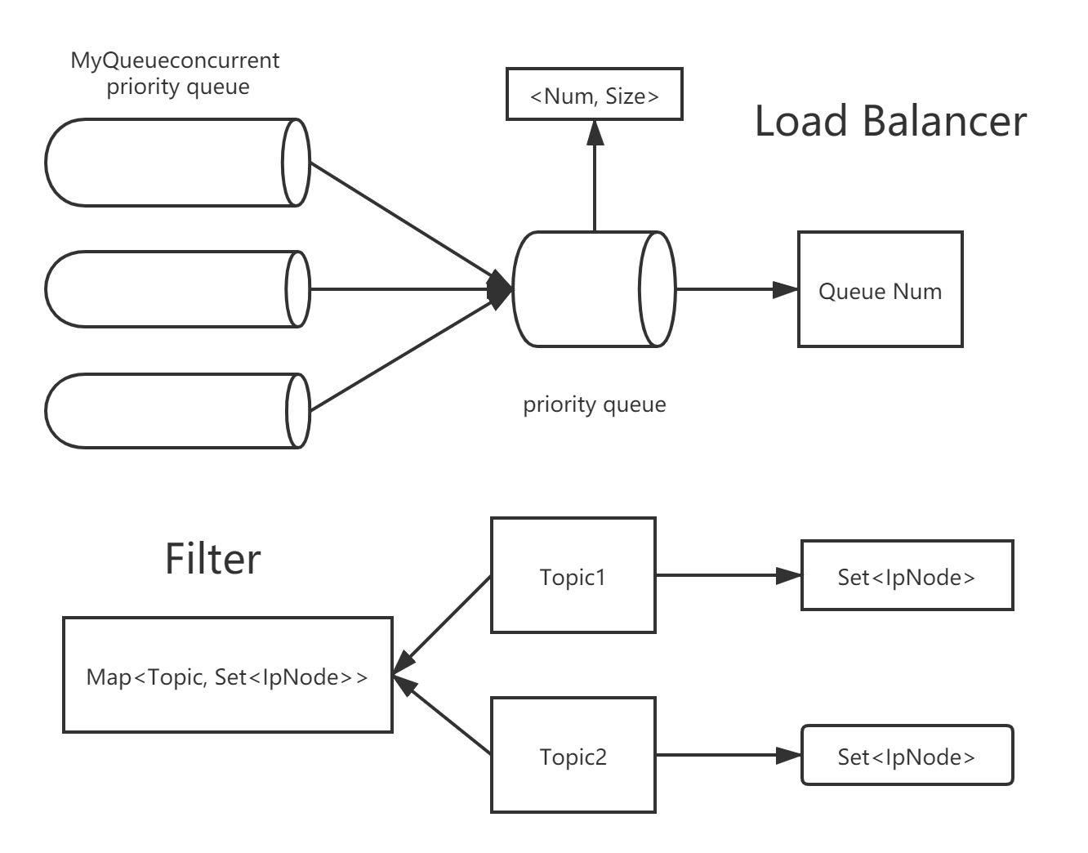
负载均衡和过滤器

Slide 7
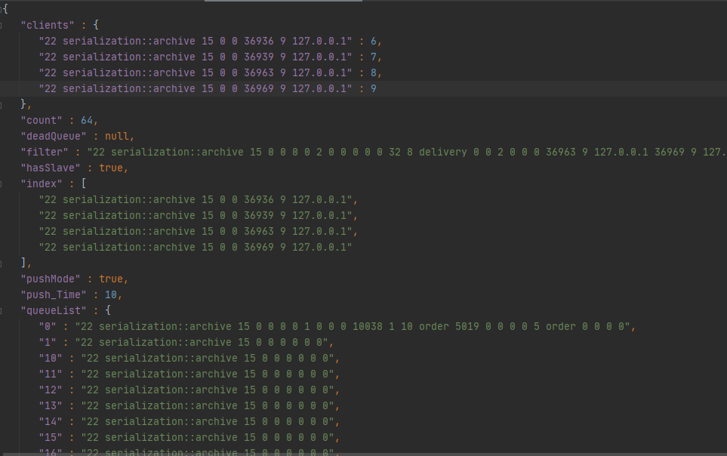
序列化和持久化

Slide 8
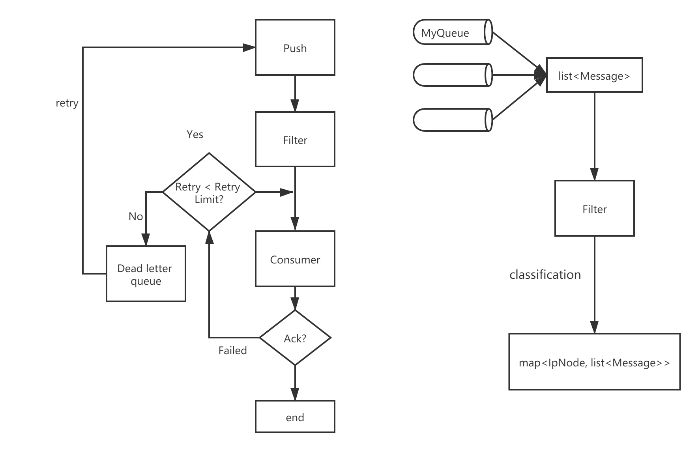
Push模式

Slide 9
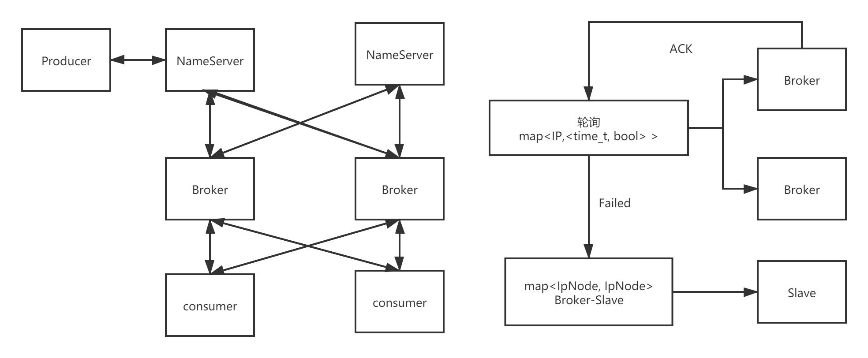
集群与热切

Slide 10
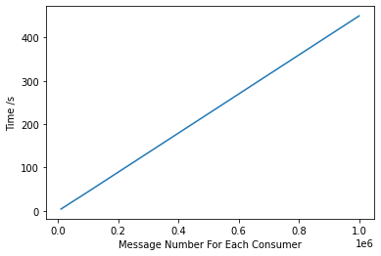
性能
两种Topic：“order”，“delivery”
两个Consumer，每两个Consumer消费同一个Topic
每个Topic有32条对应队列
Producer发送消息数*2（两种Message）

Slide 11
项目组实习概述
6.11~6.14日。使用epoll，实现简单服务器，并使用客户端进行消息通讯并实现echo协议。在服务器端创建套接字，绑定，并监听来自客户端的消息，然后返回给客户端。
6.15~7.13。搭建KOServer项目环境。+2回流系列活动中的一元特惠礼包后台代码。与前端沟通协议，实现，联调，测试修复bug以及完成经分需求。
7.15~8.13。超新星计划，实现消息队列。

Slide 12
总结与反思
1. 前期预研时间太长，导致后期进度跟不上部分功能细节还未实现
2. 初期结构有问题，未考虑Topic与队列，Topic与Consumer的对应关系，中期答辩后，得到老师们的建议修改结构，调整花了不少时间
3. 重心放错位置。追求实现的广度而不是深度。得到老大的建议后，才知道应该重点考虑持久化部分，但是已经有点晚了，所以实现的很粗糙。
所以，今后会更注意初期的解题，从实际出发，抓住重点。

Slide 13

Thank you for your listening

